Slide 1
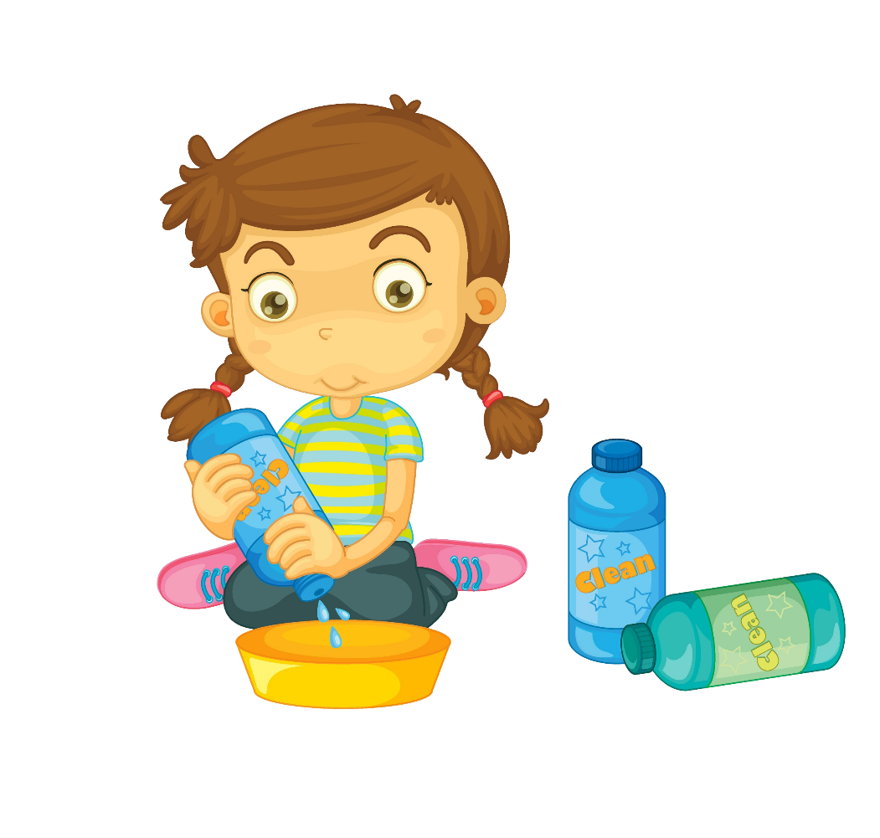
2 a 3 Años
¿Qué puede hacer mi hijo?. Tareas domésticas: 2 a 3 años.
– Ordenar sus juguetes. – Colocar sus libros
– Llevar su ropa sucia en su canasto. – Doblar su ropa limpia. – Ayudar a poner la mesa. – Traer sus pañales.

Slide 2
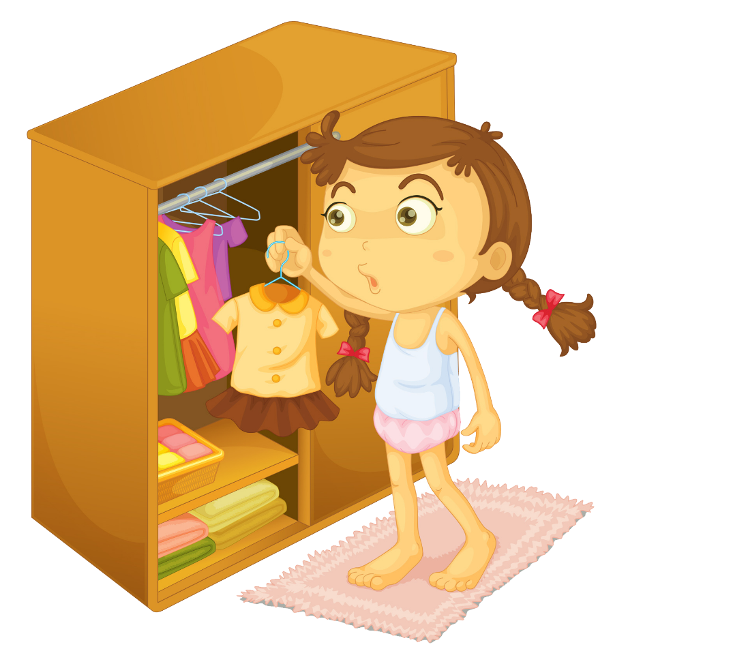
2 a 3 Años
Tareas domésticas: de 4 a 5 años.
– Alimentar mascotas.
– Ordenar sus juguetes.
– Hacer su cama.
– Ordenar su dormitorio.
– Regar plantas.
– Preparar bocadillos simples.
– Limpiar la mesa de la cocina.
– Secar y guardar los platos.

Slide 3
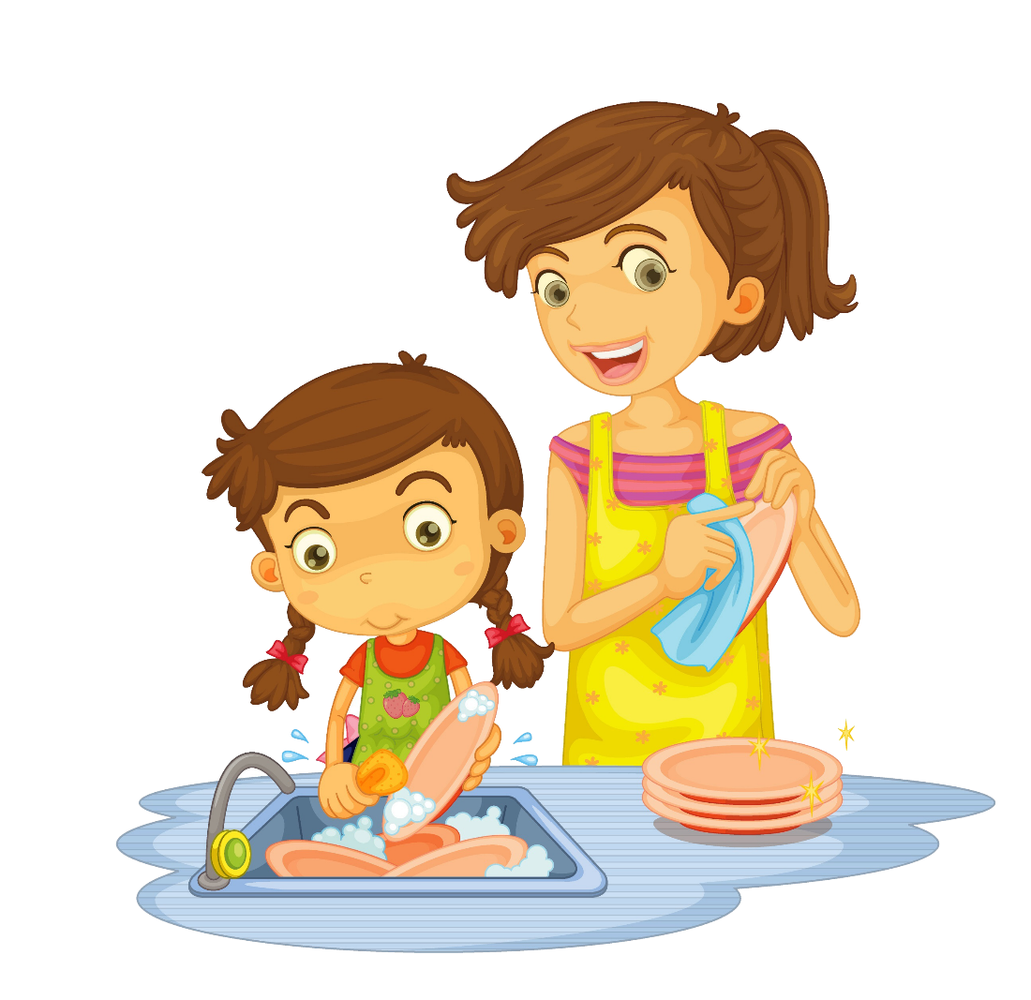
2 a 3 Años
Tareas domésticas: de 6 a 7 años.
– Reunir la basura y reciclar.
– Doblar toallas.
– Limpiar el polvo del piso.
– Vaciar el lavavajillas.
– Emparejar calcetines.
– Pelar patatas o zanahorias.
– Hacer ensalada.
– Reemplazar el papel higiénico.

Slide 4
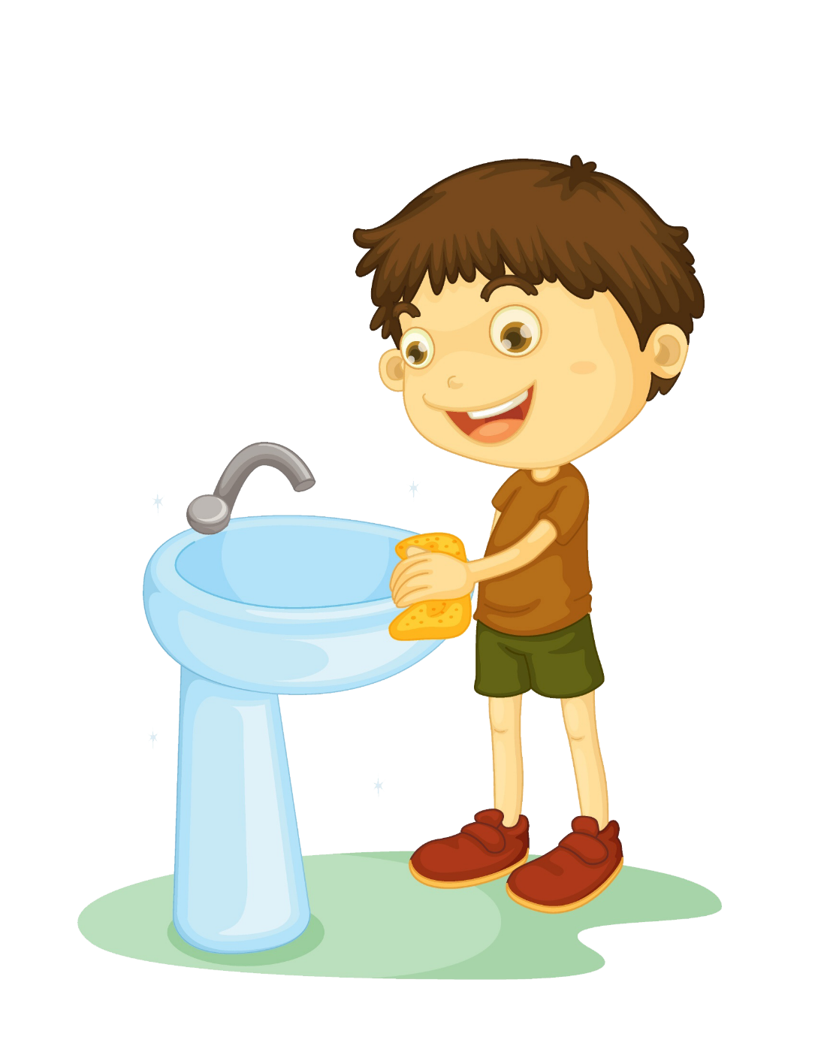
2 a 3 Años
Tareas domésticas: de 8 a 9 años.
– Cargar el lavavajillas.
– Usar la lavadora.
– Colgar y doblar la ropa limpia.
– Hornear galletas.
– Pasear al perro.
– Recoger y limpiar la mesa.

Slide 5
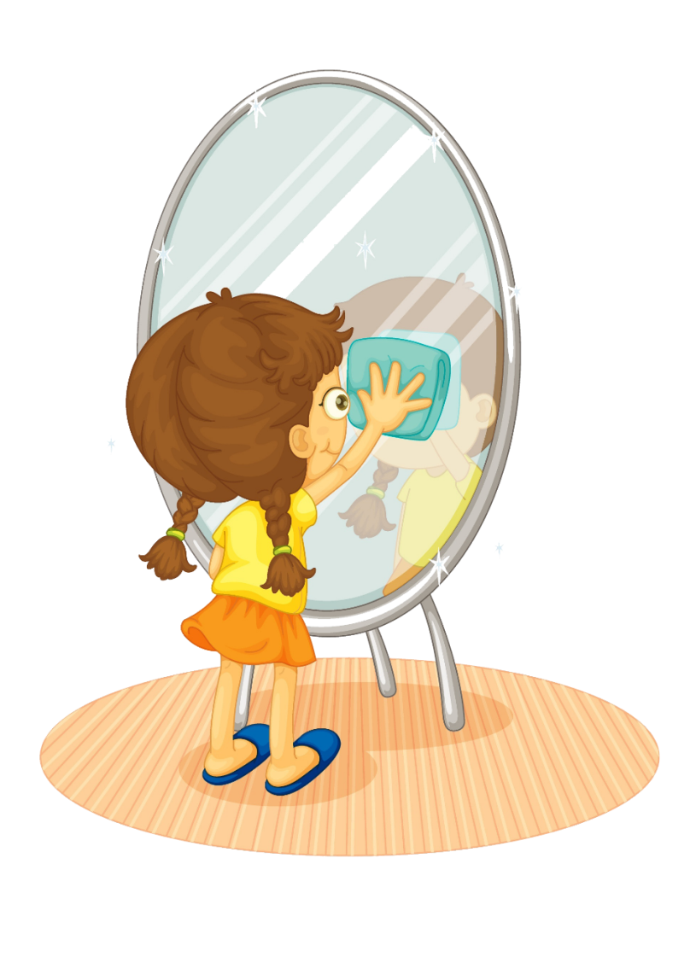
2 a 3 Años
Tareas domésticas: de 10 a 11 años.
– Limpiar baños.
– Aspirar alfombras.
– Limpiar la mesa.
– Ayudar a limpiar la cocina.
– Preparar una comida simple.
– Traer la correspondencia.
–Pegar botones.

Slide 6
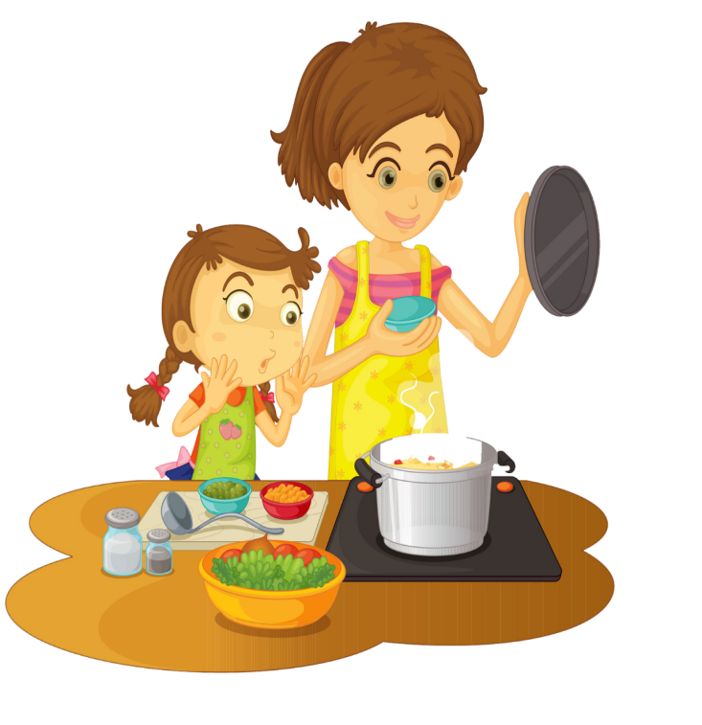
2 a 3 Años
Tareas domésticas: a partir de 12 años.
– Lavar y aspirar el coche.
– Ir a la compra.
– Cocinar una comida
– Hacer reparaciones simples.
– Lavar ventanas.
– Planchar ropa.
– Cuidar a sus hermanos pequeños.

